Slide 1
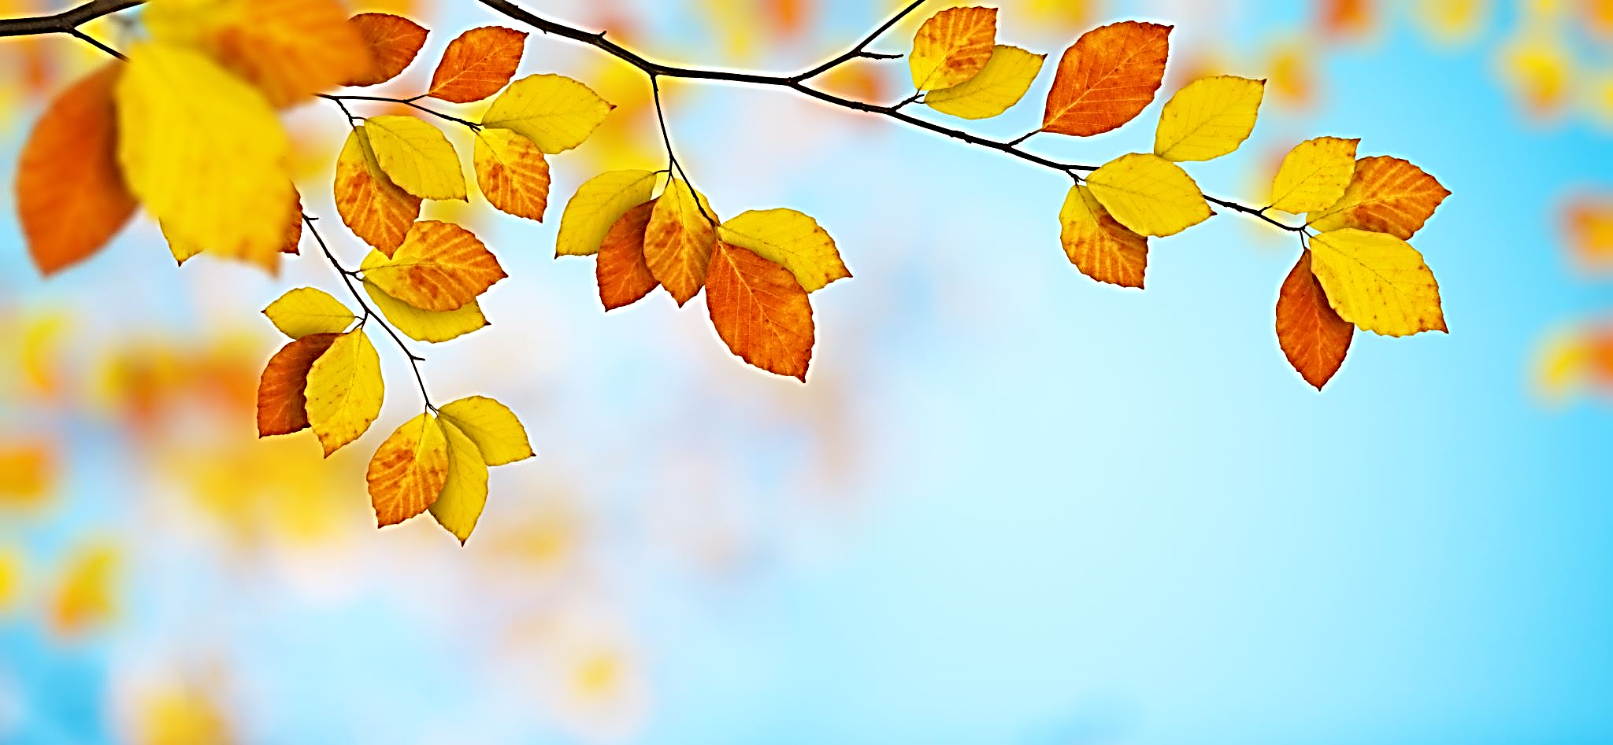
„Ką radau miške“
„Pelėdžiukų“ grupės vaikai (3-4 m.)
IU mokytoja Zubavičienė I.

Slide 2

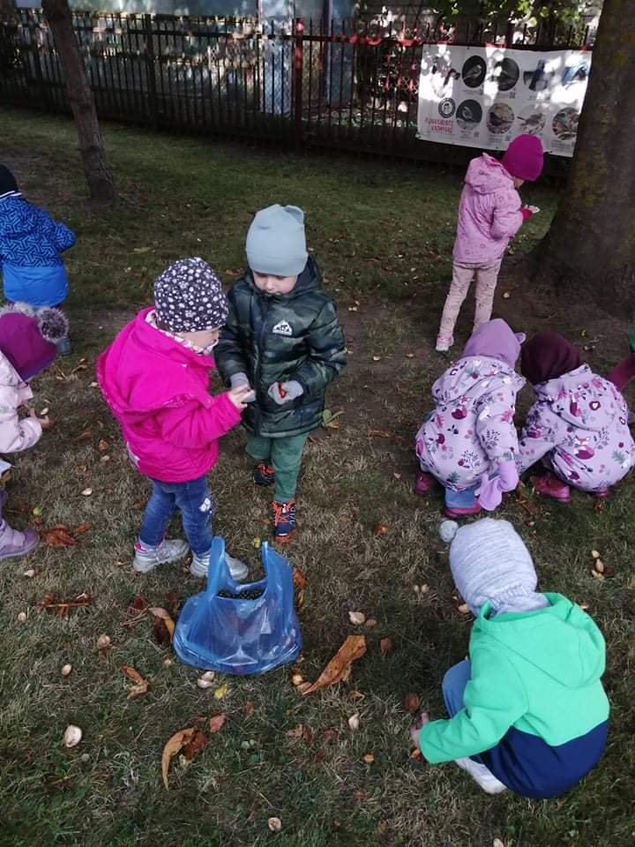
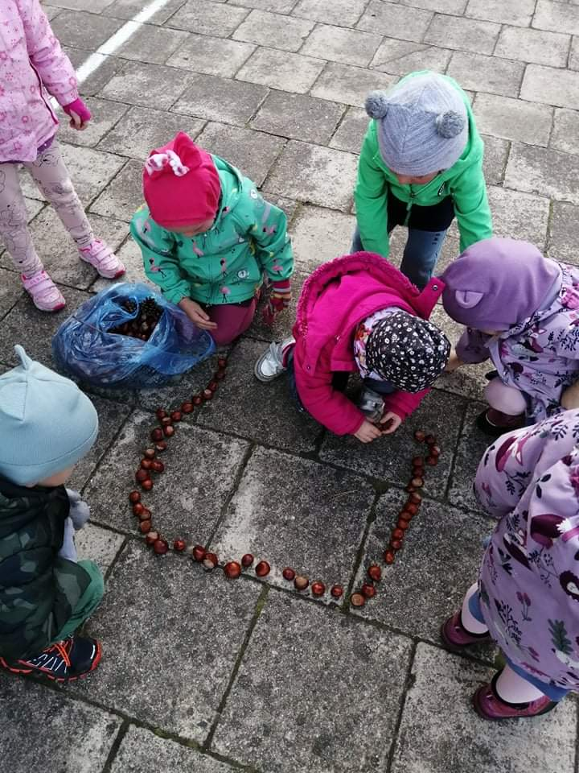
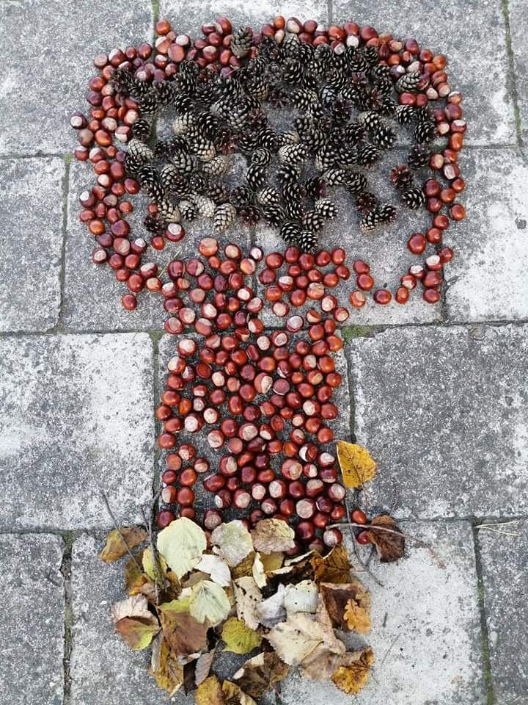
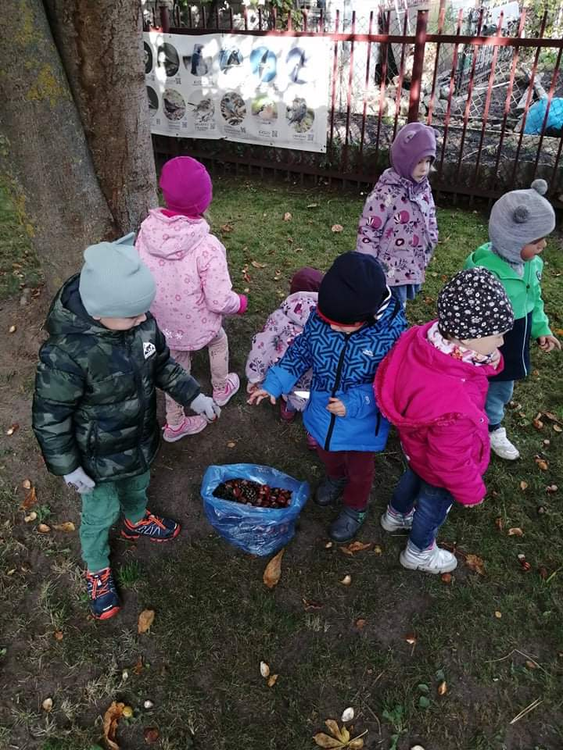
Tikslas — skatinti tyrinėti aplinką, pastebėti vykstančius pokyčius gamtoje skirtingais metų laikais. Pajausti gerų emocijų, gebėti įvardinti spalvas ir atspalvius, juos suskaičiuoti.

Slide 3

